Slide 1
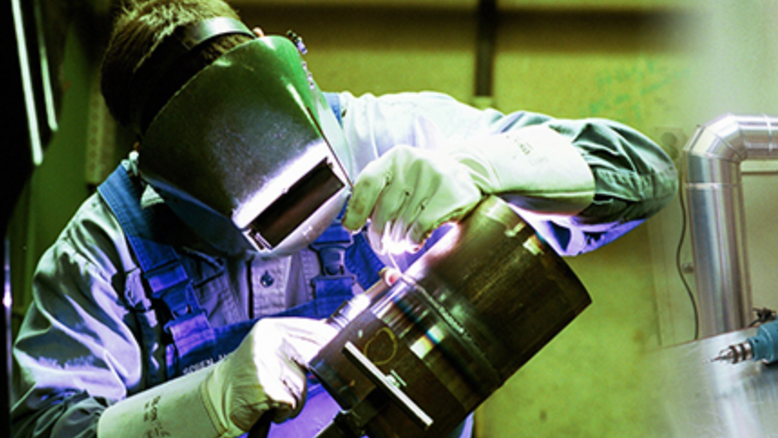
Digital læring
Niels Henrik Helms
NCE
Københavns Professionshøjskole

Slide 2
Et arbejdsliv præget af:
Nye værdikæder
Agilitet
Vidensindhold
Need to know – Nice to know – Should know!!
Den danske models to dimensioner

Slide 3
Svaret: Den 4. læringsrevolution
Hybrider af digital læring og traditionelle læringsformater
Ændrede tidsrationaler
Adaptive formater
Dynamiske samspil mellem virksomhedsudvikling, HR og offentlige tilbud
Offentligt-privat samarbejde
Performance
I uddannelse i almindelighed – og i arbejdsmarkeds-og erhvervsuddannelse i særdeleshed

Slide 4

Inden vi går I gang – for alvor!!

Slide 5

Og hvis vi sætter strøm til?

Slide 6
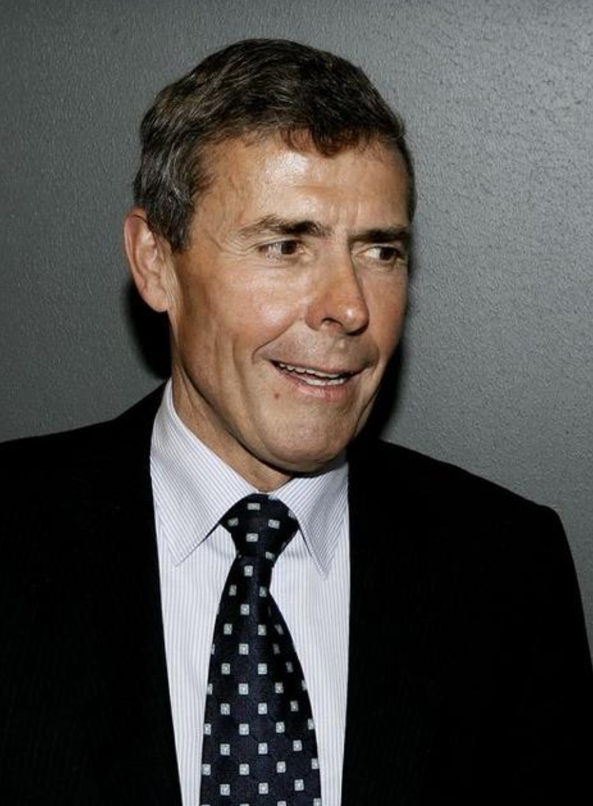
Digitalisering

Slide 7

Inden vi går i gang..
Den med de digitalt indfødte..
Den med de kortuddannede, der mangler digitale kompetencer eller endog dannelse
Strøm dræber læring..
Strøm løser alle kompetenceproblemer….

Slide 8
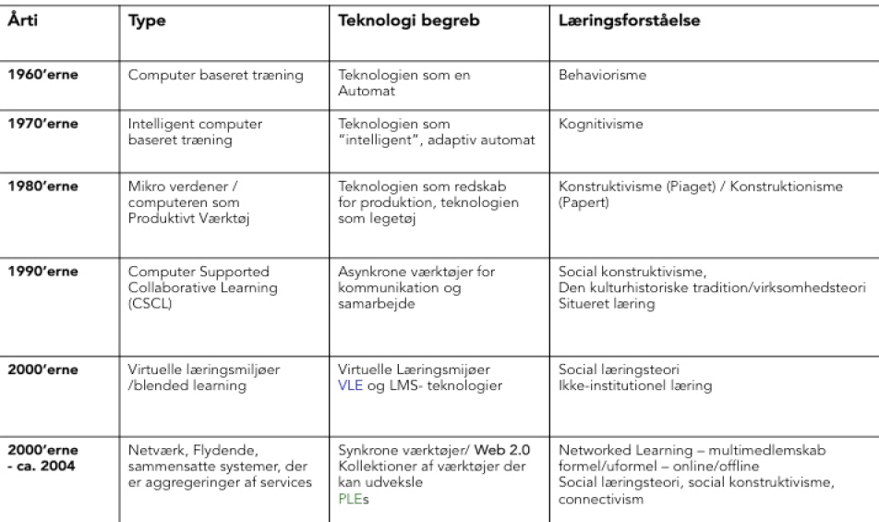
Generationer

Slide 9
Digital læring?
E-læring eller digital læring er læring, der er helt eller delvist medieret af digitale medier
Ved digital læring forstås her planlagt læring, der er helt eller delvist digitalt medieret med det sigte at skabe en kvalitativ og/eller kvantitativ forbedring af en uddannelse/uddannelsesindsats
Blended?

Slide 10
Med forskellige hensigter
Digital læring indføres for at skabe ”bedre” læring.
Digital læring indføres for give mulighed for ”mere” læring. mv..
Digital læring indføres for give mulighed for at effektivisere og optimere
-

Slide 11

Fordi vi er i verden med teknologi ..
Brug for teknologiforståelse..
Brug for didaktiske forståelser af teknologi
Eller fordi…

Slide 12
Vores læringskontekst…Værkstedspædagogik
 | Traditionel | ”Åbent værksted”
Tid | Synkront | Asynkront
Form | Kollektiv | Individualiseret
Fleksibilitet | Standardiseret | Semi-standardiseret
Lærerrolle | Uv/vejleder | Udvidet
Lærerfaglighed | monofaglighed | Multiple fagligheder

Slide 13
Værkstedspædagogik
Tilbyder større tilpasning i forhold til adaptivitet ift den enkelte kursists behov
Ressourceoptimering
Behov for digital stilladsering –
Risiko for ”overload” hos underviser
Usikkerhed for kursisten
Større krav til forventningsafklaring

Slide 14
Hvordan skabes en læringskontekst for deltageren?
Indre didaktisk design – ydre didaktisk design

Slide 15
Uddannelse skal skabe forskelle
Distinktion fra andre sammenhænge/kontekster
Møde forskellighed – italesætte sig selv og verden
Fordybelse - Immersion: Mulighed for ikke-refleksion, gøre, gøre – mestring

Slide 16
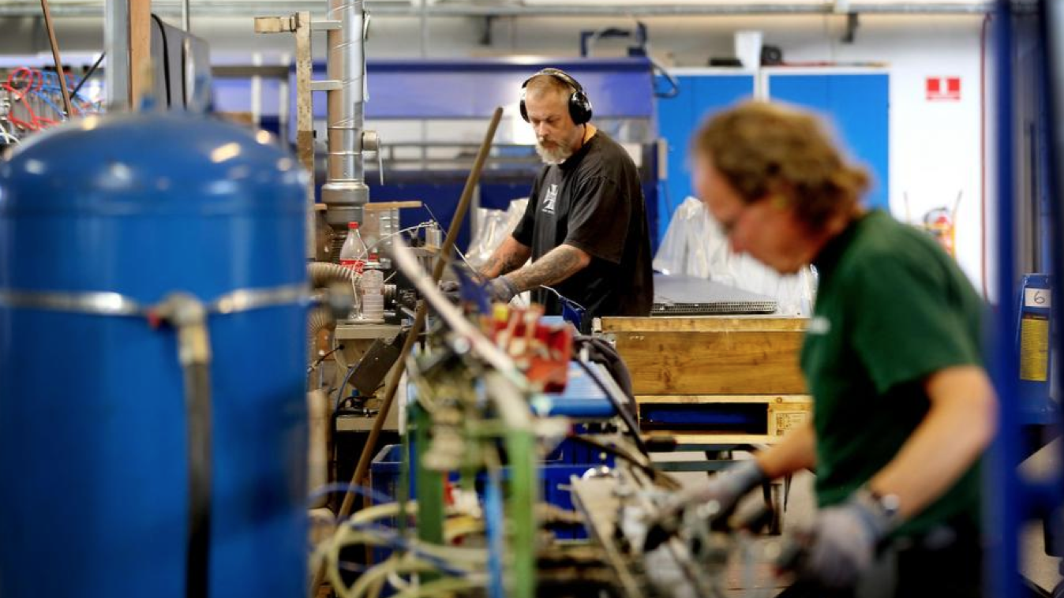
Vi udfolder en topografi:
Teknologi som fag – læremidler (didaktiserede ikke- didaktiserede)
Teknologi som undervisning (undervisningsteknologi)
Teknologi i uddannelse (uddannelsesteknologi)

Slide 17
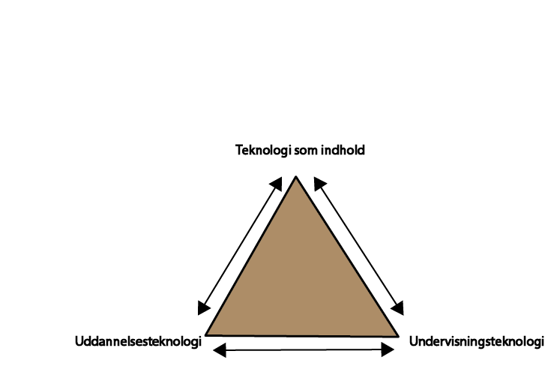
Topografi

Slide 18
Erhvervsinformatik
– Digital myndiggørelse
Digital myndiggørelse omhandler kritisk, refleksiv og konstruktiv undersøgelse af betydningen af indførelse af digital teknologi og automatisering i de erhverv, som eleverne uddanner sig til, herunder forståelse for sikkerhed, etik og konsekvenser ved digitale teknologier.
– Erhvervsrettet digital udvikling
Erhvervsrettet digital udvikling omhandler konkret praktisk arbejde, som leder frem mod udvikling eller redesign af digitale artefakter, herunder tilrettelæggelse og gennemførelse af iterative designprocesser samt modifikation og videreudvikling af digitale artefakter med relevans i en erhvervsfaglig kontekst.
– Teknologisk handleevne og computationel tankegang
Teknologisk handleevne og computationel tankegang omhandler anvendelse af grundlæggende viden om netværk, forståelse af algoritmiske forskrifter, programmering, logisk og algoritmisk tænkning, abstraktion og mønstergenkendelse, datamodellering samt test og afprøvning.

Slide 19
Den adaptive udfordring
”Adaptiv læring indebærer brug af systemer, der tjekker, hvad en deltager kan om et emne, henter relevante læringsobjekter fra en database, tester målopfyldelsen og viser læringsfremgangen over tid.” (Kunnskabsdepartementet, 2014)(vores oversættelse).

Slide 20


Landskaberne: Learning Landscape
The learning landscape…it is a design
which affords a sudden interplay
or context..which again potentially
generates a re-configuration of the
learning landscape
- At involvere deltagerne i læreproces
– og miljø

Slide 21
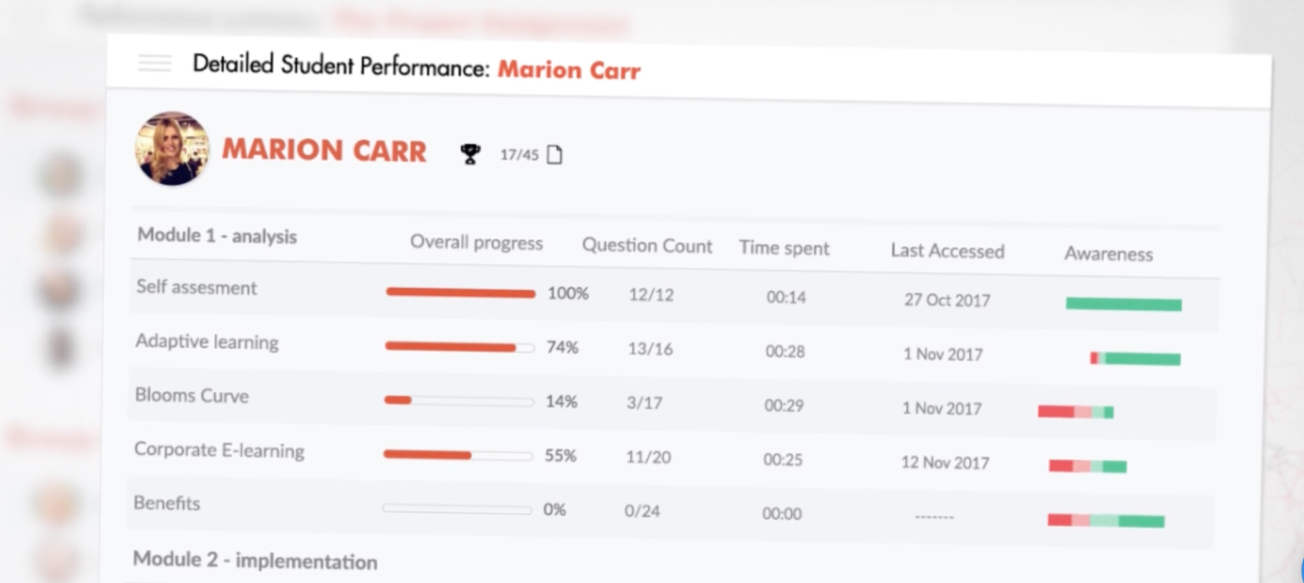

Slide 22
Area 9
Adaptiv læring
Spørgsmål og Assessment
Løbende tilpasning
Fleksibilitet og individualisering
Faktuel viden - kompetencer
Feed Back Loops
Cooperate Training

Slide 23
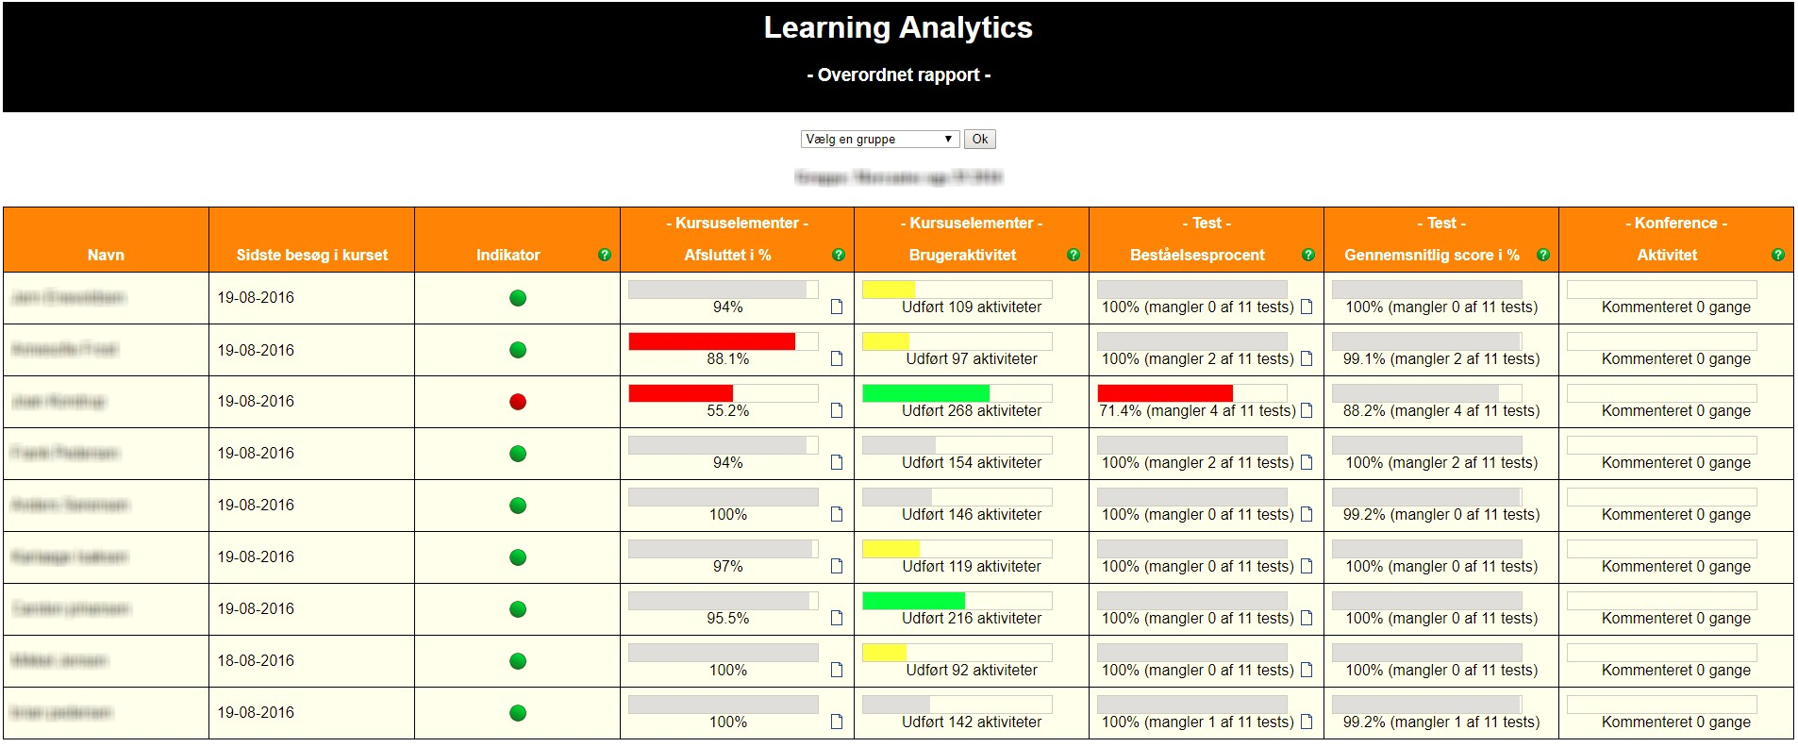
Learning Analytics værktøj
Eksempel på ‘Overordnet rapport’
Denne rapport viser deltagernes aktivitet i kursuselementerne, og via de indlagte tests, hvordan de klarer sig undervejs. Deltagere der ligger under det forventede vises med en rød markering.
Den enkelte kursists aktivitet og testresultater kan åbnes fra denne rapport.
Hvor mange tests der er bestået med 80%
Samlet antal besøg i alle kursuselementer. Gul hvis deltageren er 10% under gennemsnittet for alle deltagerne og grøn hvis 10% over.
Afsluttet i % for alle kursuselementer
Grafen bliver rød, hvis deltageren er under gennemsnittet for alle deltagerne
Gennemsnitlig score i % for gennemførte test
Røde indikationer af hvilke deltagere man skal være opmærksomme på.
Et klik på den farvede indikator giver nærmere oplysninger.
Se Bruger-rapport for kursuselementer
Se Bruger-rapport for tests

Slide 24
Pointer
Løbende Feed Back
Motivation
Transparens
Men mest operationel i forhold til videnstilegenelse
Underviseren skal her udfolde nye perspektiver..

Slide 25
Adaptivitet rejser diskussionen om, hvad læring er, og hvordan den foregår i e-læringssammenhænge?
Der kan således argumenteres for – både ud fra en social læringsteoretisk tilgang (Lave & Wenger, 1991), og fra en mere kognitiv (Winn, 2003)
– at en væsentlig faktor i læring er den lærendes adaption til et læringsmiljø, at læringsmiljøet derfor skal kunne irritere og udfordre den lærende, og ikke blot være en gnidningsløs tilpasning i forhold til behov og potentialer.
Helms, N.H., Heilesen, S. (2015

Slide 26
Det er en gensidig proces.
Den lærende skal være medskaber af læringsmiljøet og kunne være med til at forme og udfolde det i en ” gensidig adaption”, som Winn anfører (Winn, 2003, p.20).
Det vil sige, at læring udfoldes når den lærende tilpasser sig, glider ind og bliver en del af et læringsmiljø, men også når netop dette læringsmiljø ændres gennem den lærendes deltagelse.
Venlig fremmedhed –
Helms, N.H., Heilesen, S. (2015

Slide 27
Tilstedevær
Den lærende skal altså ikke alene tilbydes et læringsmiljø, og en læringsbane, der passer til vedkommendes behov og potentialer. Men den lærende skal også komme til stede i dette læringsmiljø.
Han, hun og måske især de skal tilbydes fjernvær og kunne realisere dette fjernværs muligheder til tilstedevær.
Helms, N.H., Heilesen, S. (2015

Slide 28
- Spørgsmål
Sammenhængen mellem hverdagens mikrolæring og institutionaliseret læring?
Kortuddannede, men digitalt kompetente?
Hvordan nye medieringer skaber nye muligheder for institutionaliseret læring?
Massificering – translationer for den enkelte?

Slide 29
Lærerrollen har nu flere dimensioner
Den kuraterende dimension ( at vælge relevante aktiviteter og indhold ift deltagerforudsætninger og mål)
Den narrative dimension (at skabe en fortælling med emplotment, som knytter an til deltageren)
Den motiverende dimension (at kunne give den feedback, der bringer deltageren videre. – Dermed også at kunne identificere deltagerens nærmeste læringszone
Den evaluerende dimension ift både deltagerens og uddannelsens læring

Slide 30
- Dermed også en ny arbejdsdeling…
 | Kompetence | Organisering
Før | Det ”samme” | Hver for sig
Nu | Specialiseret og forskelligt, men med gensidig forståelse | Sammen konstitueret af forskellighed

Slide 31
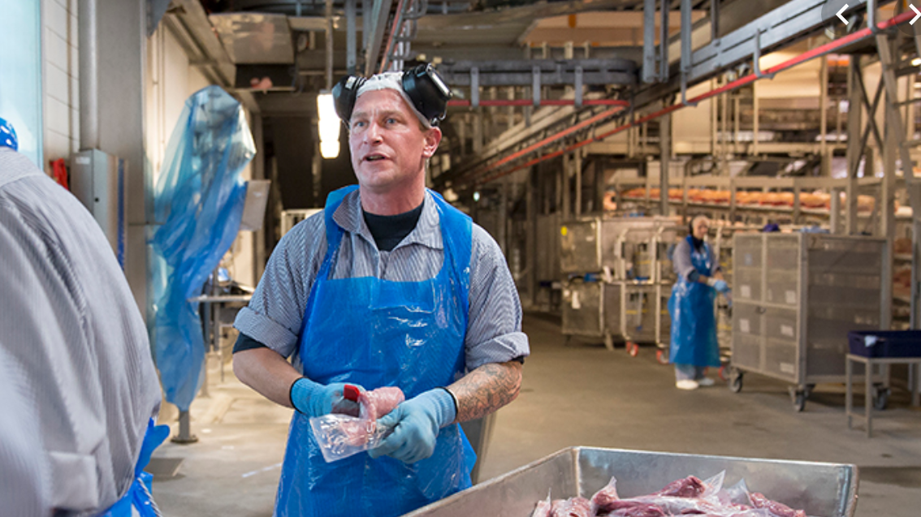
Spørgsmål..

